Slide 1
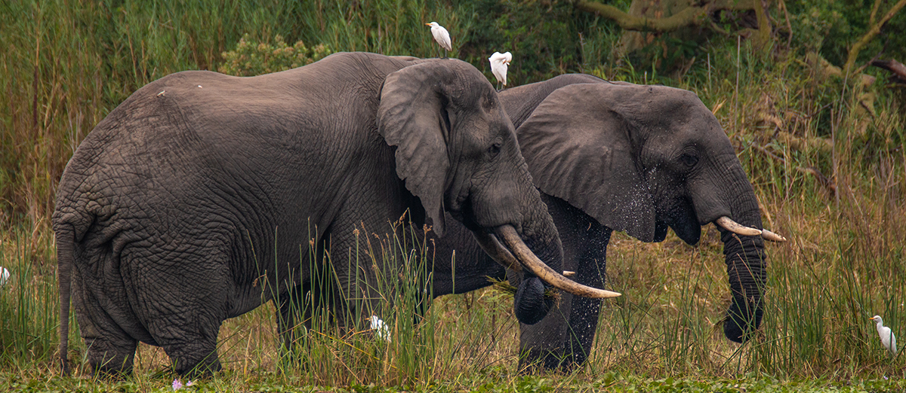
Convention sur la conservation des espèces migratrices
Troisième réunion des signataires du protocole d'accord concernant les mesures de conservation des populations ouest-africaines de l'éléphant d'Afrique (Loxodonta Africana)
30 novembre et 1er décembre 2021
Rapport pour le PAYS

Slide 2
Mise en œuvre du protocole d'accord dans le pays

Slide 3
Mise en œuvre du protocole d'accord dans le pays

Slide 4
Plans futurs de mise en œuvre

Slide 5
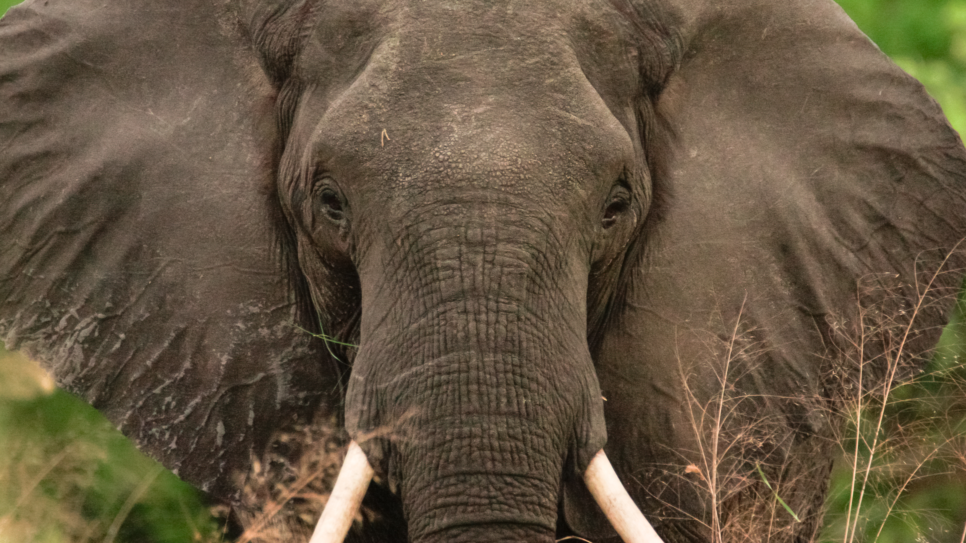
MERCI

